Slide 1
Mobileszközök és alkalmazások projekt
Bakcsy Gergő
Gazdasági informatika 2022

Slide 2
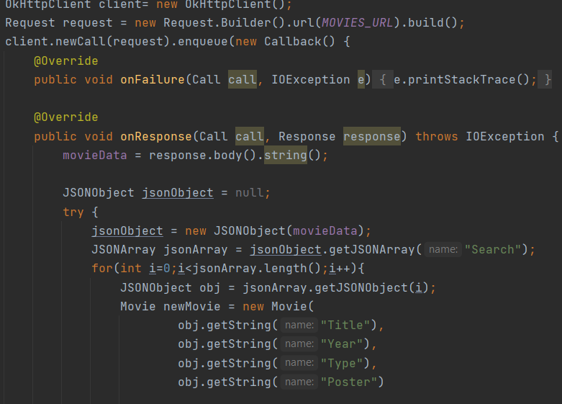
Bevezető
Én egy filmes api-nak az adatait kérem le OkHttpClient segítségével és egy RecyclerView be jelenítem meg őket.

Slide 3
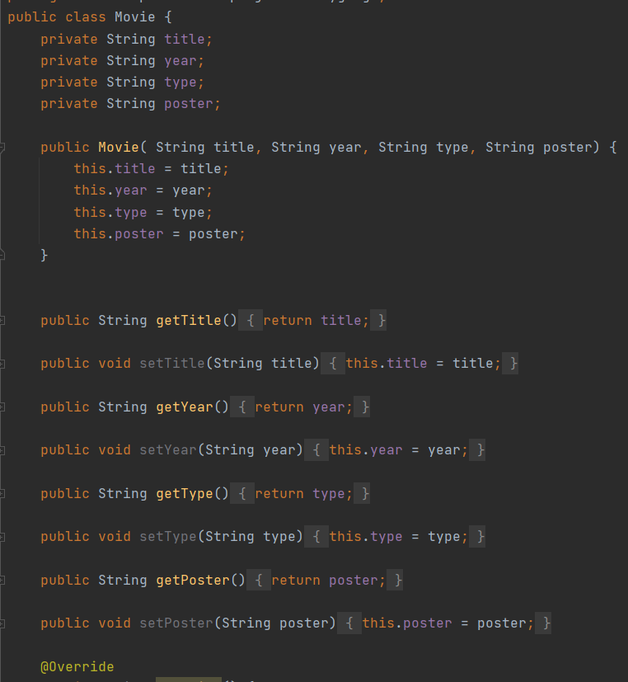
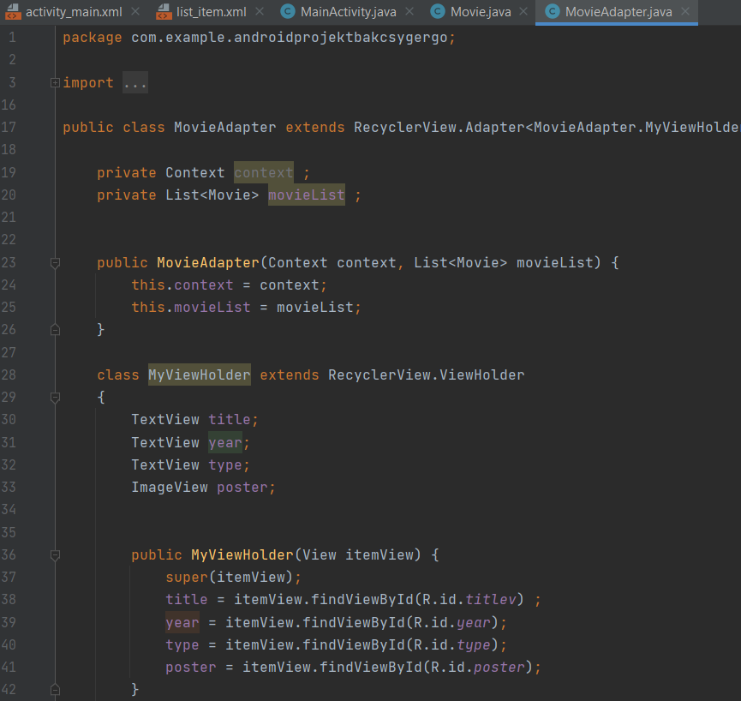
A movie osztálya és az adaptere

Slide 4
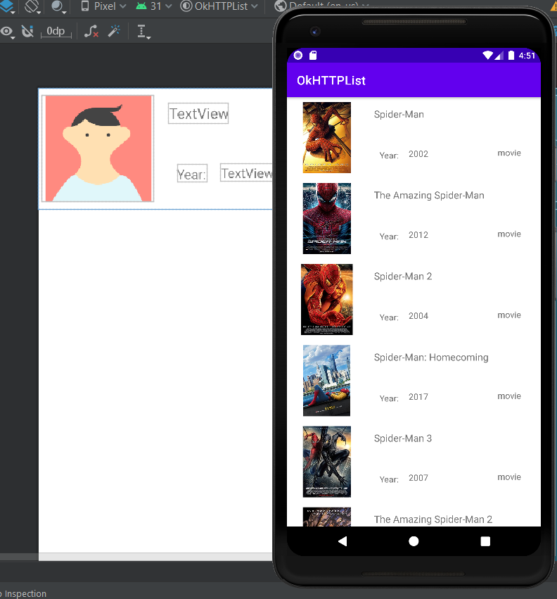
A végső kinézet

